Slide 1

Introdução ao Método Científico
Parte 1: Delimitação do problema de pesquisa

Slide 2

Uma Observação Intrigante
Imagine um caso real: o desaparecimento espontâneo de um tumor de estômago, mais de 10 anos após o diagnóstico e cirurgia.
?
Desaparecimento do Câncer

Slide 3
Sistema Imune Inato
Desaparecimento do Câncer
Será possível desenvolver uma imunoterapia que combata o câncer ao incrementar o potencial inato do sistema imune do paciente?

Slide 4
Construindo Hipóteses
Uma hipótese deve:
Níveis de hipóteses:
Ser clara e em forma de sentença declarativa
Estabelecer relações entre as variáveis
Ser testável e passível de verificação
Ocorrências
Hipóteses Empíricas
Hipóteses Plausíveis
Hipóteses Convalidadas

Slide 5
Ocorrências
São palpites ou conjecturas vagas sem qualquer fundamentação teórica ou evidência empírica sólida. Representam o estágio mais primitivo da ciência (protociência) ou mesmo a pseudociência, servindo apenas como um ponto de partida inicial para a exploração de um tema completamente desconhecido.
Exemplo:
A origem e constituição da Terra e toda baseada nos 4 elementos e toda baseada nos 4 elementos: fogo, água, terra e ar.

Slide 6
Hipóteses Empíricas
Baseiam-se em evidências e observações práticas preliminares, indicando uma correlação que parece funcionar. Contudo, carecem de uma explicação teórica robusta que as conecte de forma lógica ao conhecimento científico existente, não explicando o porquê da correlação observada.
Exemplo:
“A variolação protege contra a varíola.”

Slide 7
Hipóteses Plausíveis
São suposições logicamente consistentes e deduzidas a partir de teorias científicas já estabelecidas. Atingem o ideal da racionalidade e são teoricamente fortes, mas ainda não foram submetidas ou confirmadas por testes empíricos rigorosos que comprovem sua validade na prática.
Exemplo:
A existência de ondas gravitacionais, proposta por Albert Einstein.

Slide 8
Hipóteses Convalidadas
Representam o nível mais elevado da ciência, pois possuem dupla fundamentação. São teoricamente plausíveis e, ao mesmo tempo, foram confirmadas por um conjunto sólido de evidências empíricas, unindo os ideais de racionalidade (teoria) e objetividade (fatos).
Exemplos:
Heliocentrismo, Teoria microbiana das doenças, Darwinismo.

Slide 9

Introdução ao Método Científico
Parte 2: Tipos de Pesquisa

Slide 10
Pesquisa Bibliográfica
Tenta explicar um problema utilizando do conhecimento disponível a partir de teorias publicadas em livros ou obras congêneres
Tem como objetivo analisar as principais contribuições teóricas existentes sobre um determinado tema.
Exemplos:
Revisões sistemáticas.

Slide 11
Pesquisa Experimental
Em que medida X afeta Y?
Manipulação a priori das variáveis independentes e controle das variáveis estranhas
Análise do problema → Construção de hipóteses
→ Manipulação de variáveis → Análise do resultado
Exemplos:
Teste de um novo fertilizante no crescimento do milho.

Slide 12
Pesquisa Descritiva
Em que medida X afeta Y?
Não há manipulação das variáveis
Análise do problema → Construção de hipóteses
→ Análise do resultado
Exemplos:
Teste de um novo fertilizante no crescimento do milho.

Slide 13
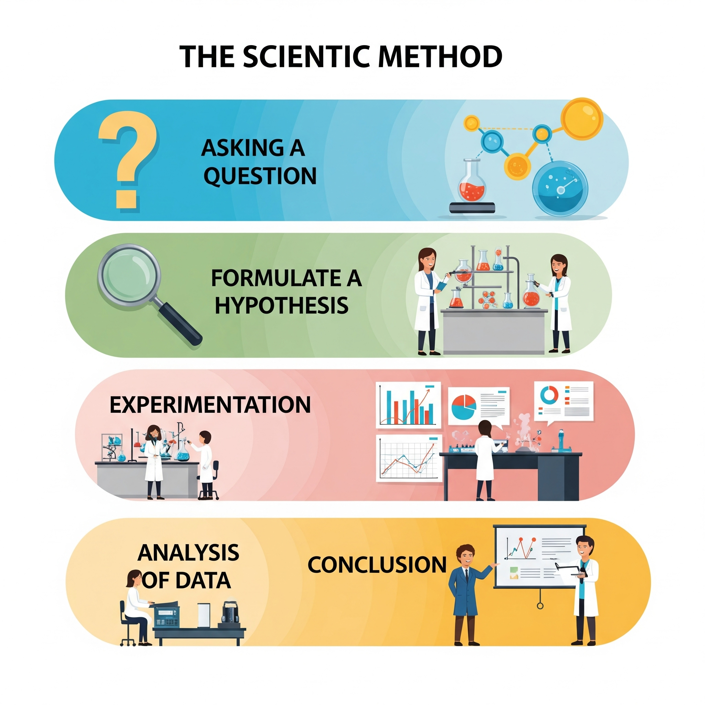
Introdução ao Método Científico
Parte 3: Fluxograma de Pesquisa

Slide 14
Etapa Preparatória
Escolha do tema → Delimitação do problema → Revisão da literatura → Construção das hipóteses.
Não se trata de uma cascata, portanto, alguns passos devem acontecer concomitantemente.
Exemplo:
Tema: Causas do retardo mental.
Delimitação do problema: Como a ingestão de álcool por gestantes impacta no retardo mental dos bebês.
Hipótese: Ingestão de álcool durante a gestação causa retardo mental.

Slide 15
Elaboração do Projeto
Plano Escrito onde devem aparecer explícitos os seguintes itens:
Tema, problema e justificativa.
Quadrado de referência teórica.
Metodologia.
Orçamento e cronograma
Objetivos
Hipóteses, variáveis e respectivas definições.
Descrição do estudo piloto.
Referências bibliográficas

Slide 16
Execução
Construção do Relatório
Testagem das hipóteses
Relatar a comunidade científica os resultados, limitações, dificuldades e os procedimentos utilizados.

